Slide 1
C++程序设计 第七节：程序加速与类
刘逸

Slide 2
回顾
内联函数
与宏的区别
默认参数
顺序
函数重载
函数模板
显式实例化、隐式实例化、特例化
函数指针与引用
递归函数

Slide 3
程序加速

Slide 4
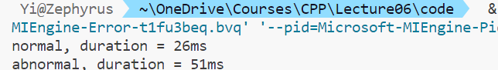
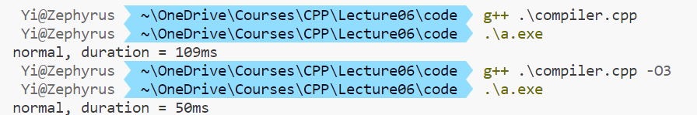
一些优化的方向
选择合适的算法
清晰简单的代码，以便编译器能进行优化
针对代码优化内存使用（memory.cpp ）
尽量避免拷贝大块内存
尽量避免在循环中使用printf与cout
查表（sin，cos函数等）
SIMD与OpenMP
开启编译器优化（compiler.cpp ）

Slide 5
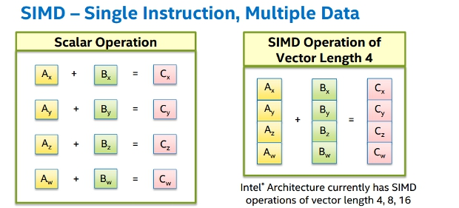
SIMD（Single instruction, multiple data）
Intel: MMX, SSE, SSE2, AVX, AVX2, AVX512
ARM: NEON

Slide 6
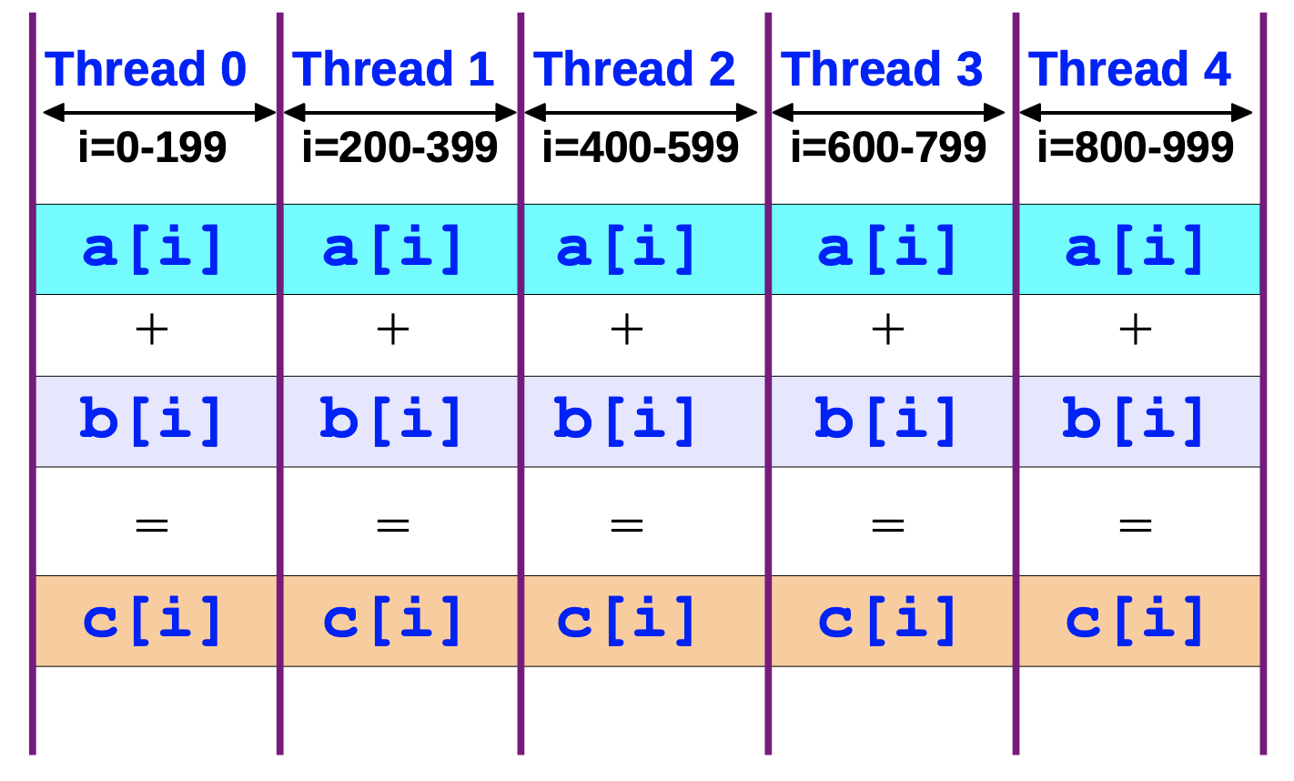

OpenMP
#include <omp.h>
#pragma omp parallel for
for (size_t i = 0; i < n; i++)
{
c[i] = a[i] + b[i];
}
openmp.cpp

Slide 7
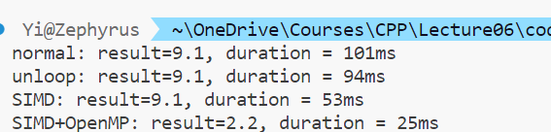
点乘函数
float dotproduct(const float *p1, const float * p2, size_t n);
float dotproduct_unloop(const float *p1, const float * p2, size_t n);
float dotproduct_avx2(const float *p1, const float * p2, size_t n);
float dotproduct_avx2_omp(const float *p1, const float * p2, size_t n);

Slide 8
类和对象

Slide 9
结构体
 |  | 13
 |  | 12
 |  | 11
 |  | 10
 |  | 9
male | 1 | 8
born | 2000 | 7
 |  | 6
 |  | 5
 |  | 4
name | 0 | 3
 | 0 | 2
 | 'u' | 1
 | 'Y' | 0
 |  | -1
 |  | -2
C中的struct是由一系列数据成员组成的类型。
操作struct类型的对象的数据成员需要一些函数/语句。
struct Student
{
char name[4];
int born;
bool male;
};
struct Student stu;
strcpy(stu.name, "Yi");
stu.born = 2000;
stu.male = true;

Slide 10
类
用结构体修改数据应该非常小心
怎么解决，提供一个更安全的修改数据的方式呢
用类（class）！
更安全的方法!
class Student
{
public:
char name[4];
int born;
bool male;
void setName(const char * s)
{
strncpy(name, s, sizeof(name));
}
void setBorn(int b)
{ ...
Student yi;
yi.setName("Yi");
firstclass.cpp

Slide 11
访问控制符
?
可以通过访问控制符private保护数据成员。数据成员只能由设计好的成员函数访问。
class Student
{
private:
char name[4];
int born;
bool male;
public:
void setName(const char * s)
{
strncpy(name, s, sizeof(name));
}
void setBorn(int b)
{
...
Student yi;
yi.born = 2001;
access-attribute.cpp

Slide 12
成员函数
成员函数可以定义在类里面或者类外面
class Student
{
private:
char name[4];
int born;
bool male;
public:
void setName(const char * s)
{
strncpy(name, s, sizeof(name));
}
void setBorn(int b)
{
born = b;
}
void setGender(bool isMale);
void printInfo();
};
inline void Student::setGender(bool isMale)
{
male = isMale;
}
void Student::printInfo()
{
cout << "Name: " << name << endl;
cout << "Born in " << born << endl;
cout << "Gender: " << (male ? "Male" : "Female") << endl;
}
inline function

Slide 13
文件结构
源代码可以放到多个文件中
class Student
{
private:
char name[4];
int born;
bool male;
public:
void setName(const char * s)
{
strncpy(name, s, sizeof(name));
}
void setBorn(int b)
{
born = b;
}
void setGender(bool isMale);
void printInfo();
};
student.cpp
student.hpp
void Student::setGender(bool isMale)
{
male = isMale;
}
void Student::printInfo()
{
cout << "Name: " << name << endl;
cout << "Born in " << born << endl;
cout << "Gender: " << (male ? "Male" : "Female") << endl;
}

Slide 14
构造函数与析构函数

Slide 15
构造函数
与C中的struct不同，当创建一个class的对象时，构造函数将被调用。
C中的struct：分配内存
C++中的class：分配内存，调用构造函数
但是…我们在上个例子中没有显式地定义构造函数
编译器会生成一个默认（函数体为空）的构造函数
构造函数可以被重载

Slide 16
默认构造函数
默认构造函数是在未提供显式初始化值时用于创建对象的构造函数。如果不提供任何构造函数，编译器将自动提供默认构造函数。它是默认构造函数的隐式版本，它什么都不做。一个类中只有一个默认构造函数。
如果为类定义任何构造函数，编译器将不提供默认构造函数。
要定义自己的不带参数的默认构造函数。
两种定义默认构造函数的方式：
为现有构造函数的所有参数提供默认值：
Box(double len = 1.0, double bre = 1.0, double hei = 1.0);
使用函数重载定义第二个没有参数的构造函数
Box();
注意：只能有一个默认构造函数，确保不要同时使用两个。

Slide 17
构造函数
class Student
{
private:
// ...
public:
Student()
{
name[0] = 0;
born = 0;
male = false;
}
Student(const char * initName, int initBorn, bool isMale)
{
setName(initName);
born = initBorn;
male = isMale;
}
};
与类名相同
没有返回值
公开成员函数
创建对象时被调用

Slide 18


创建对象
当创建对象时，构造函数将被自动调用。如果定义了默认构造函数，则可以声明对象变量，而无需显式初始化它们。
隐式调用默认构造函数时，请不要使用圆括号。
second() 是一个返回Box对象的函数

Slide 19
构造函数
成员可以由以下方式初始化
成员初始化列表与参数列表之间用冒号隔开。它是一个逗号分隔的列表，其中要为成员赋值的值放在成员名称后面的圆括号中。
Student(const char * initName): born(0), male(true)
{
setName(initName);
}
constructor.cpp

Slide 20
析构函数
当对象被销毁时，析构函数会被调用
函数名为类名前面加一个波浪号（~）
没有返回值，没有参数
只有一个析构函数（不能重载）
编译器会自动创建（若没提供）
调用
对象超出使用范围
删除应用于指向该对象的指针
class Student
{
// ...
public:
Student()
{
name = new char[1024]{0};
born = 0;
male = false;
cout << "Constructor: Person()" << endl;
}
~Student()
{
delete [] name;
}
};
destructor.cpp

Slide 21
析构函数
释放？
Student * class1 = new Student[3]{
{"Tom", 2000, true},
{"Bob", 2001, true},
{"Amy", 2002, false},
};
array.cpp
delete []class1;

Slide 22
const与static成员

Slide 23
const变量
涉及常量的语句
#define VALUE 100
const int value = 100;
const int * p_int;
int const * p_int;
int * const p_int;
void func(const int *);
void func(const int &);

Slide 24


const成员
const成员变量与普通const变量表现相似（但常量成员变量可以通过构造函数中的初始化列表进行初始化。）
const成员函数承诺不会修改成员变量
class Student
{
private:
const int BMI = 24;
// ...
public:
Student()
{
BMI = 25;//can it be modified?
}
int getBorn() const
{
born++; //Can it be modified?
return born;
}
};
const.cpp

Slide 25
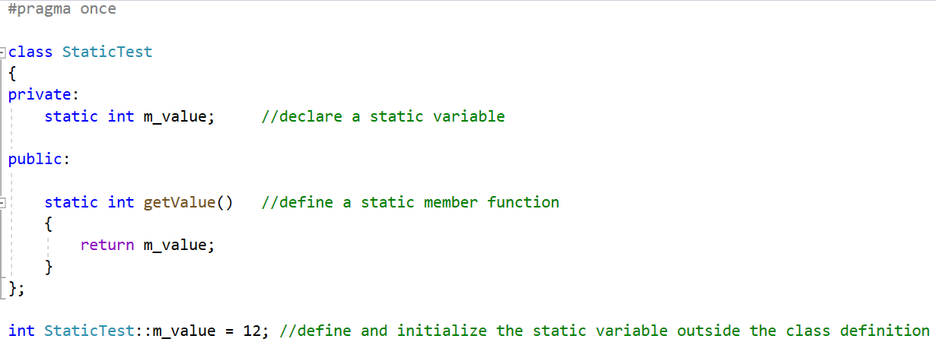
static成员变量
类中的静态成员变量由所有类对象共享，因为无论类中有多少对象，内存中只有一个成员变量的副本。必须在程序文本文件中提供该实例的显式定义。
该定义看起来类似于对象的全局定义，只是它的名称用类范围运算符：：
静态成员变量在定义时无法初始化
静态成员变量必须在类定义之外进行初始化

Slide 26
static成员函数
静态成员函数可以独立于类对象的方式调用。
只有当成员函数不访问任何非静态类成员时，才能将其声明为静态函数。
通过在类定义中使用关键字static作为其声明的前缀来使其成为静态的
定义静态成员函数

Slide 27
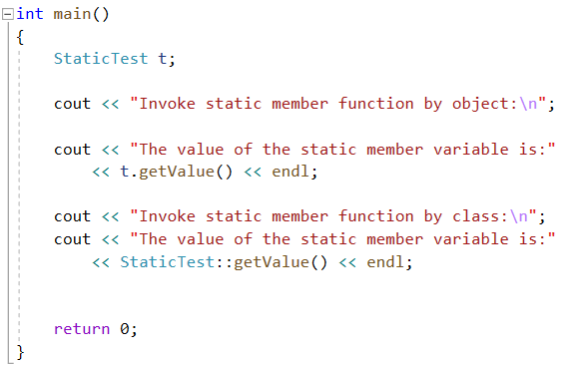
static成员
可以使用对象或类来访问静态成员。

Slide 28
static成员
static.cpp
2
student_total: 0
3
1
静态（static）成员不绑定到类的实例
name: "Yi"
born: 2000
male: true
name: "Amy"
born: 2001
male: false
class Student
{
private:
static size_t student_total; // declaration only
public:
Student()
{
student_total++;
}
~Student()
{
student_total--;
}
static size_t getTotal() {return student_total;}
};
// definition it here size_t Student::student_total = 0;
name: ”Tom"
born: 2001
male: true

Slide 29
this指针

Slide 30
this指针
成员函数如何知道哪个name？
Student yi = Student{"Yi", 2000, true};
Student amy = Student{"Amy", 2000, true};
yi.setName("yi");
amy.setName("Amy");
name: "Yi"
born: 2000
male: true
name: "Amy"
born: 2001
male: false
void setName(const char * s)
{
strncpy(name, s, 1024);
}

Slide 31
this指针
所有在类中的非静态函数都有一个this指针
它被设置为调用该函数的对象的地址
this.cpp
void setBorn(int b)
{
born = b;
}
void setBorn(int b)
{
this->born = b;
}
void setBorn(int born)
{
this->born = born;
}

Slide 32
运算符重载

Slide 33
函数重载
若有矩阵类class Mat
Mat add(Mat& A, Mat& B);
Mat add(Mat& A, float b);
Mat add(float a, Mat& B);
Mat mul(Mat& A, Mat& B);
Mat mul(Mat& A, float b);
Mat mul(float a, Mat& B);
...
是否可以这么做呢？
Mat A, B;
float a, b;
//…
Mat C = A + B;
Mat D = A * B;
Mat E = a * A;

Slide 34
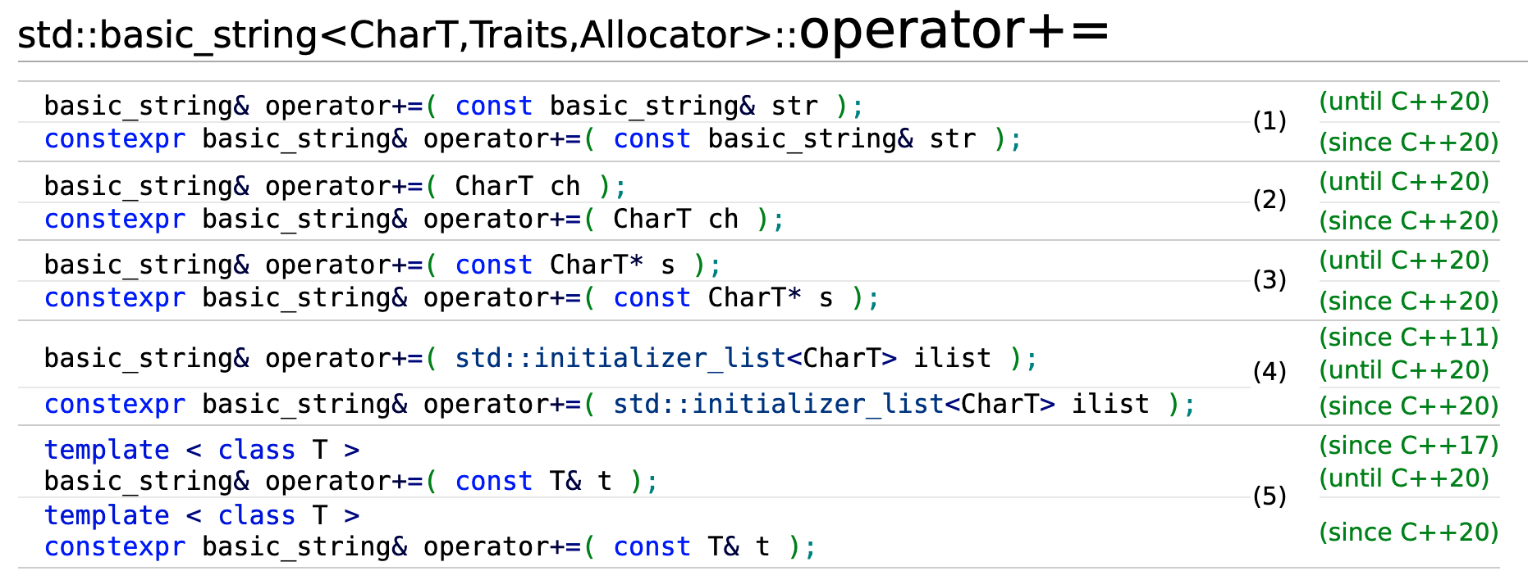
函数重载
为用户定义类型的类自定义运算符。
重载运算符是具有特殊函数名的函数：
std::string s("Hello ");
s += "C";
s.operator+=(" and CPP!");
stringdemo.cpp

Slide 35
运算符重载
operator+() 与 operator+=() 的实现
class MyTime{
int hours;
int minutes;
public:
MyTime(): hours(0), minutes(0){}
MyTime(int h, int m): hours(h), minutes(m){}
MyTime operator+(const MyTime & t) const{
MyTime sum;
sum.minutes = this->minutes + t.minutes;
sum.hours = this->hours + t.hours; sum.hours += sum.minutes / 60;
sum.minutes %= 60;
return sum;
}
std::string getTime() const;
};
MyTime t1(2, 40);
MyTime t2(0, 50);
cout << (t1 + t2).getTime() << endl;
example1.cpp

Slide 36
运算符重载
如果一个操作数不是MyTime，而是int
函数可以这么实现：
MyTime t1(2, 40);
MyTime t2 = t1 + 20;
MyTime operator+(int m) const
{
MyTime sum;
sum.minutes = this->minutes + m;
sum.hours = this->hours;
sum.hours += sum.minutes / 60;
sum.minutes %= 60;
return sum;
}

Slide 37
运算符重载
我们甚至可以支持以下这些对用户更友好的操作
MyTime t1(2, 40);
MyTime t2 = t1 + "one hour";
MyTime operator+(const std::string str) const
{
MyTime sum = *this;
if(str=="one hour")
sum.hours = this->hours + 1;
else
std::cerr<< "Only \"one hour\" is supported." << std::endl;
return sum;
}
example2.cpp

Slide 38
运算符重载
重载运算符比函数更便于用户使用。
但是
t1 + 20; // 运算符
t1.operator+(20); // 相同的函数调用
20 + t1;

Slide 39
friend 函数
友元函数

Slide 40
friend 函数
如果我们需要运算符+能够支持 (int + MyTime)
可以使用友元函数
在类里面声明
获得对类成员（包括私有成员）的访问权限
但友元函数不是类的成员
MyTime t1(2, 40);
20 + t1;

Slide 41
友元函数
友元函数不是类的成员，它只是在类里面声明
class MyTime
{
// ...
public:
friend MyTime operator+(int m, const MyTime & t)
{
return t + m;
}
};

Slide 42
友元函数
友元函数可以定义在类的外面
在函数名前不需要加MyTime::
class MyTime
{
// ...
public:
friend MyTime operator+(int m, const MyTime & t);
};
MyTime operator+(int m, const MyTime & t)
{
return t + m;
}
example3.cpp

Slide 43
友元函数
运算符<<也可以被重载
在(cout<<t1;)中，第一个操作数是std::ostream
需要修改std::ostream的定义吗？不用！
使用友元函数
friend std::ostream & operator<<(std::ostream & os, const MyTime & t)
{
std::string str = std::to_string(t.hours) + " hours and "
+ std::to_string(t.minutes) + " minutes.";
os << str;
return os;
}
friend std::istream & operator>>(std::istream & is, MyTime & t);
example3.cpp

Slide 44
由用户定义的类型转换

Slide 45
运算符 type()
重载类型转换：将当前类型转换为另一个类型
//隐式转换
operator int() const
{
return this->hours * 60 + this->minutes;
}
//显式转换
explicit operator float() const
{
return float(this->hours * 60 + this->minutes);
}
MyTime t1(1, 20);
int minutes = t1; //隐式转换
float f = float(t1); //显式转换

Slide 46
转换构造函数
将另一种类型转为当前类型
MyTime(int m): hours(0), minutes(m)
{
this->hours += this->minutes / 60;
this->minutes %= 60;
}
MyTime t2 = 70;

Slide 47
赋值运算符重载
将另一种类型转为当前类型
MyTime & operator=(int m)
{
this->hours = 0;
this->minutes = m;
this->hours = this->minutes / 60;
this->minutes %= 60;
return *this;
}
MyTime t3;
t3 = 80;

Slide 48
小心！
对象t2与t3有什么区别
MyTime t2 = 80;
MyTime t3;
t3 = 80;
example4.cpp

Slide 49
增减运算符

Slide 50
增
两种运算符：前缀和后缀
example5.cpp
// prefix increment
MyTime& operator++()
{
this->minutes++;
this->hours += this->minutes / 60;
this->minutes = this->minutes % 60;
return *this;
}
// postfix increment
MyTime operator++(int)
{
MyTime old = *this; // keep the old value
operator++(); // prefix increment
return old;
}

Slide 51
运算符
可以被重载的运算符
+ | % | ~ | > | /= | << | == | <=> | -- | ()
- | ^ | ! | += | %= | >> | != | && | , | []
* | & | = | -= | &= | <<= | <= | || | ->*
/ | | | < | *= | |= | >>= | >= | ++ | ->

Slide 52


